Slide 1
Aula 7 – Leitura Analógica 2
Professor: Daniel Centeno Einloft e Renan Maidana

Slide 2
Sumário
Introdução a dois tipos de sensores analógicos: sensor de distância e sensor de luz.
Exemplos.

Slide 3
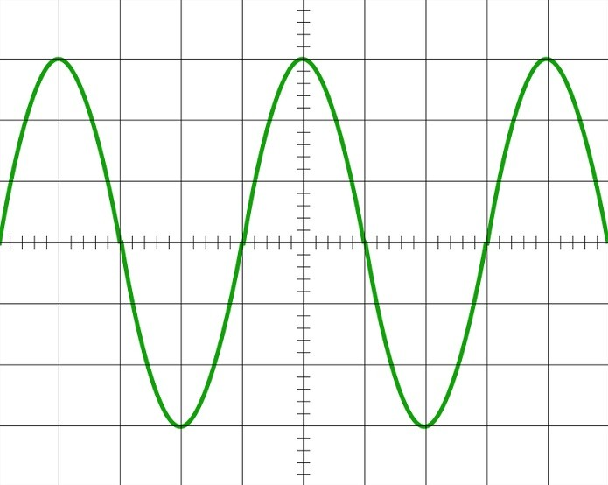
Sinal Analógico
É um sinal cujos valores são contínuos no tempo.
Exemplos de sinais analógicos: valores de tensão e corrente, pressão, temperatura,etc.

Slide 4
Sinais Analógicos no Arduino
Podem ser lidos e escritos através dos pinos analógicos do Arduino.
Quantidade de pinos analógicos podem variar com o modelo.
São utilizados para receber valores de tensão.
Arduino possui um conversor analógico-digital que converte valores de tensão! Mapeia valores de 0V a 5V para 0 a 1023 (conversão de 10 bits).

Slide 5
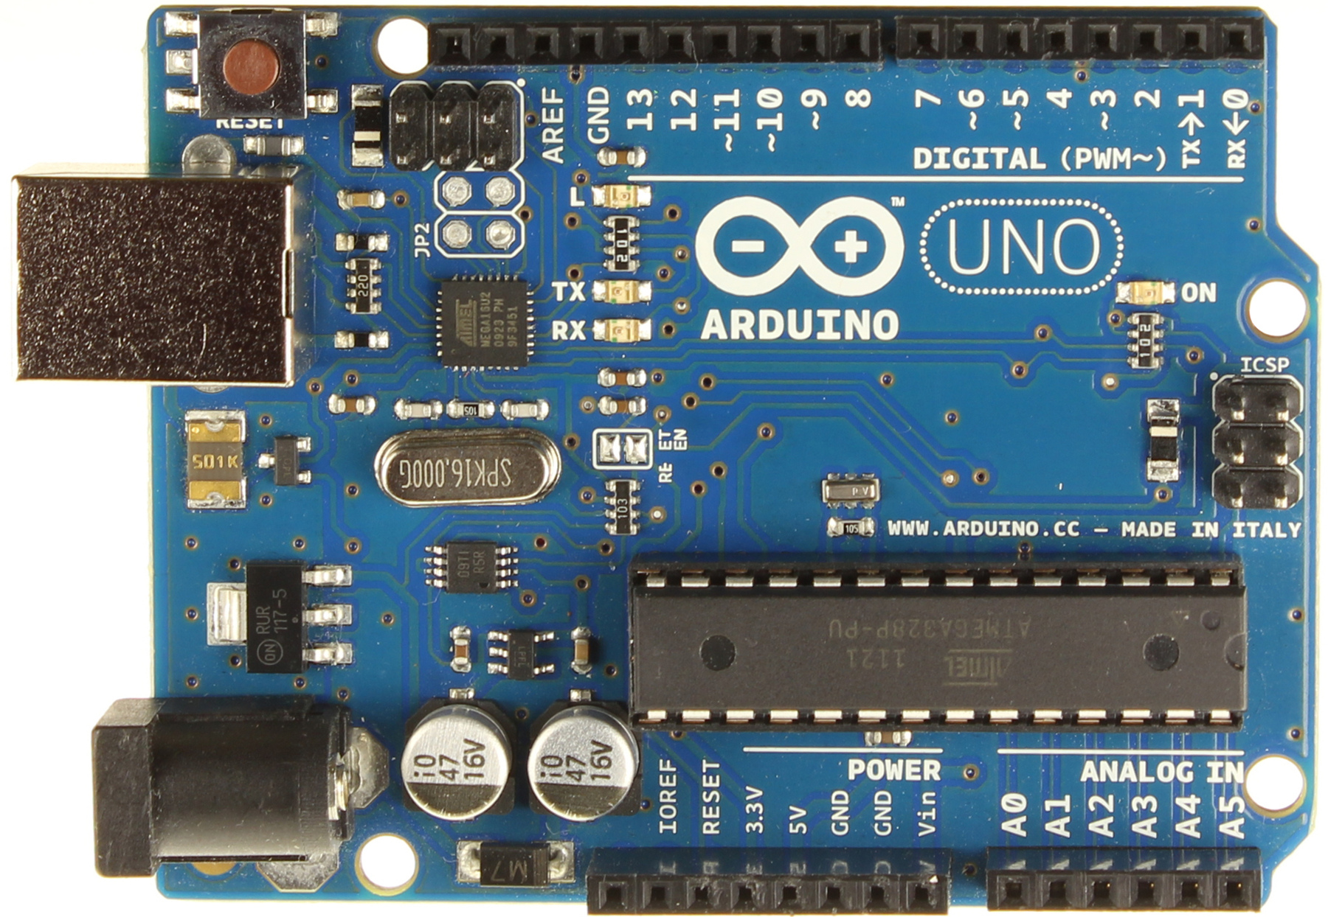
O Arduino UNO

Slide 6
Leitura Analógica no Arduino
Leitura analógica :
Int valor = analogRead(numero_do_pino);
Exemplo:
Int pinoAnalogico = A0;
Int valorLido = analogRead(pinoAnalogico);

Slide 7
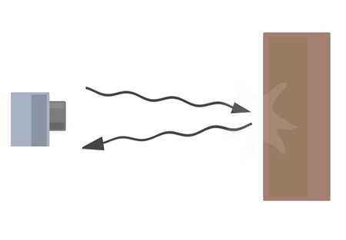
Sensor de Distância Sonar Analógico
Sensor Ultrassônico LV-MAXSonar-EZ3.
Sensor Ultrassônico: projeta um som numa e calcula o tempo do som rebater no objeto e voltar. Retorna valor analógico!
Tensão de operação:2,5V-5,5V
Resolução: 2,5cm.
Detectar distâncias entre 0 à 6,45 metros.

Slide 8
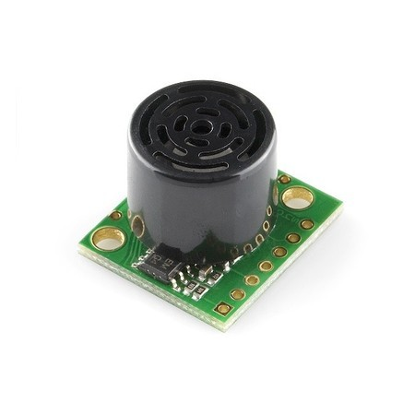
Sensor de Distância Sonar Analógico

Slide 9
Exemplo 1
Desenvolva um código que receba o valor de distância do sensor e envie pela Serial.

Slide 10
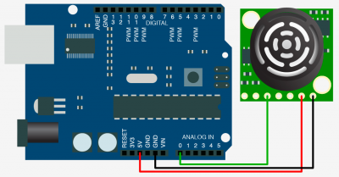
Hardware do Exemplo 1

Slide 11
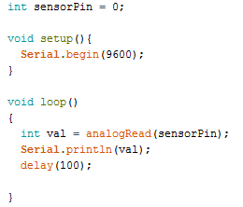
Código do Exemplo 1

Slide 12
Exercício 1
Com o hardware do exemplo 1, desenvolva um programa utilizando o sensor de distância para simular o funcionamento de um sensor de distância de ré de um carro.
Quando o carro estiver longe de uma parede, deve ser enviado para a Serial um aviso de “OK”.
Quando o carro estiver entre 40cm e 20cm da parede, deve ser enviado para Serial um aviso de “Cuidado”.
Quando o carro estiver entre 20cm e 10cm da parede, deve ser enviado para Serial um aviso de “Alerta”.
Quando o carro estiver menor que 10cm da parede, deve ser enviado para a Serial um aviso de “Perigo”.

Slide 13
Exercício 2
Monte o hardware e software de um sensor de carro de estacionamento, como existe em diversos shoppings em Porto Alegre. Quando um carro estiver estacionado na vaga, deve acender uma LED vermelha. Caso a vaga esteja liberada para outro carro estacionar, ligue uma LED Verde.

Slide 14
Dúvidas?
☺

Slide 15
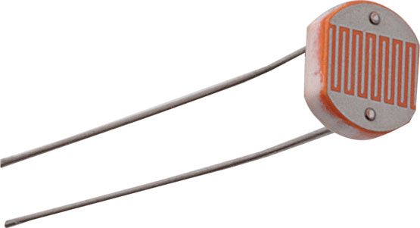
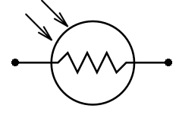
Sensor de Luz (LDR)
LDR, do inglês, Light Dependent Resistor, ou Resistor Dependente de Luz.
Similar ao potenciômetro, é um dispositivo que varia a resistência. Porém ao invés de um cursor, varia em função da luminosidade.
Através de um divisor de tensão, é possível analisar a luminosidade através de uma leitura analógica!

Slide 16
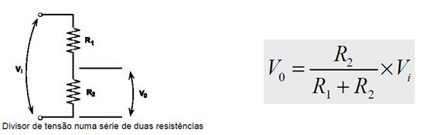
Revisão: Divisor de Tensão
Digamos que temos uma tensão sendo aplicada em dois resistores em série!
A tensão vai ser dividida entre os resistores em função das suas resistências!
Muito utilizado para diminuir a tensão de operação de uma parte do circuito, em caso de algum dispositivo eletrônico trabalhe numa tensão mais baixa.

Slide 17
Exemplo 2: LDR
Faça um programa e monte o hardware que ligue uma LED quando o ambiente estiver mais escuro.

Slide 18
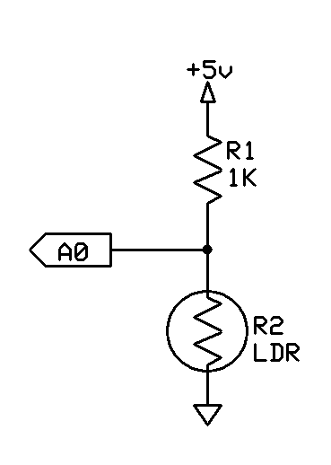
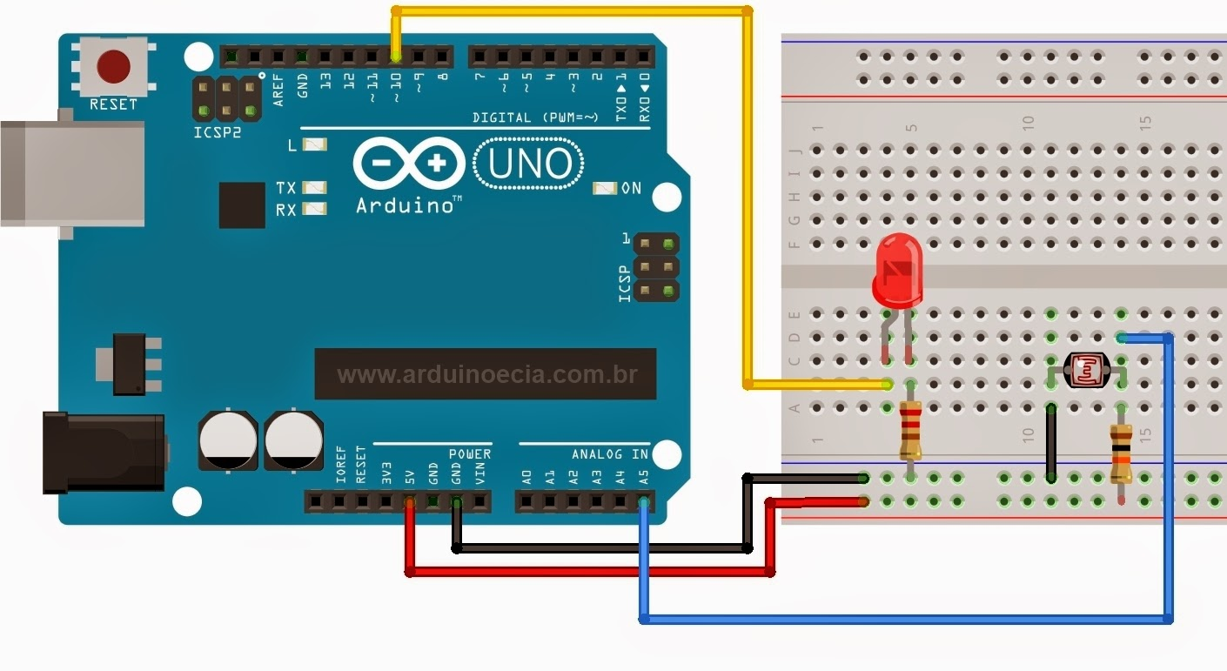
Exemplo 2: Hardware

Slide 19
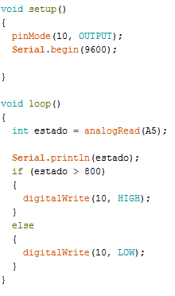
Exemplo 2: O Software

Slide 20
Dúvidas?
☺

Slide 21
Desafio: Detector de Linha
Desenvolva o hardware e software de um seguidor de linha, utilizando dois sensores LDR. Indique a orientação da linha através de três LEDs: se a linha estiver à esquerda dos sensores, ligue a LED da esquerda. Se a linha estiver à direita dos sensores, ligue a LED da direita. Se a linha estiver entre os dois sensores, ligue as duas LEDs.

